Slide 1


Апрель, 2025

Slide 2
Повестка дня
краткий отчет об
окончании 2 класса
2. Итоговая аттестация
3. переезд
4. разное

Slide 3
Начало учебного года -34 человека
Конец учебного года-34 человека
Мальчики-13 человек
Девочки-21 человек

Slide 4
Наша встреча проходит в конце года, давайте вместе подведём итоги, подумаем о работе над ошибками, отметим достижения, оценим результаты.
Каким он был для нас, этот учебный год?

Slide 5
Во 2 классе ребята изучали 9 предметов: русский язык, математика, литературное чтение, окружающий мир, музыка, физкультура, технология, изобразительное искусство, английский язык.
Увеличилась учебная нагрузка. Появились ОБЯЗАТЕЛЬНЫЕ домашние задания.

Slide 6
Домашние задания нужны
для отработки того, что в классе объяснял учитель.
для закрепления новых знаний.
для развития навыков самостоятельной работы

Slide 7
Навык выполнения домашней работы без помощи и поддержки взрослого практически не формируется, таковы законы усвоения.

Slide 8
Помогайте ребенку делать домашнее задание и проверять то, что ребенок сделал .
Родительская заботливость, внимание и контроль, безусловно, необходимы второкласснику, но действовать надо разумно, осторожно, не назойливо, не давая ребёнку повода переложить свои обязанности на чужие плечи.

Slide 9
Принять, что «плохие» отметки в процессе учебы неизбежны, поэтому важно не ругать ребенка за них, а наоборот, помочь разобраться.

Slide 10
Родителям необходимо помнить, что в учении важна не столько отметка, сколько реальные знания и умения ученика, его трудолюбие, ответственность, потребность в получении новых знаний.
К тому же следует учитывать, что успешность ребенка в учении определяется множеством факторов. Не последнюю роль среди них играет вера родителей в возможности своего ребенка, а также их способность оказать ему реальную помощь в учебе.

Slide 11



ПОЕХАЛИ ( или как мы «добрались» до окончания учебного года)

Slide 12
Математика
1. Таблица умножения и деления.
2. Действия с именованными числами, перевод из одних единиц измерения в другие.
3. Периметр геометрических фигур.
4. Решение текстовых задач, преимущественно в 2- 3 действия.
5. Названия компонентов.

Slide 13
Русский язык
1. Части речи.
2. Работа с предложением.
3. Фонетика.
4. Орфография ( безударные гласные, парные согласные)
5. Работа по развитию речи.

Slide 14
Окружающий мир
1. Живая и неживая природа.
2. Страна, государственные символы.
3. Группы животных.
4. Географические объекты.
5. Правила безопасности.

Slide 15
Литературное чтение
1. Вдумчивое, осмысленное чтение каждого произведения.
2. Знакомство с жанрами.
3. Художественные средства выразительности.
4. Уроки внеклассного чтения.

Slide 16
Список литературы на лето
1. Русские народные сказки («Волшебное кольцо», «Царевна Несмеяна», «Иван-царевич и серый волк», «Финист – Ясный сокол», «Сказка о молодильных яблоках и живой воде»). 2. Сказки зарубежных писателей. (Х. К. Андерсен. «Огниво», «Русалочка», «Дикие лебеди»). 3. А. Пушкин. «Сказка о царе Салтане», «Сказка о золотом петушке». 4. Стихотворения А. Пушкина, М. Лермонтова, Ф. Тютчева, А. Фета, А. Майкова, А. Плещеева, И. Никитина, А. Блока, К. Бальмонта. 5. Стихотворения А. Барто, С. Михалкова, Б. Заходера, В. Берестова, И. Токмаковой, З. Александровой, Г. Сапгира, О. Григорьева. 6. И. Акимушкин. «Природа чудесница», «Кто без крыльев летает». 7. Рассказы. Б.Житков, Э. Шим, С. Баруздин, Г. Скребицкий. Б. Никольский. B. Драгунский. 8. C. Прокофьева. «Ученик волшебника». 9. В. Губарев. «Королевство кривых зеркал». 10.Л. Лагин. «Старик Хоттабыч». 11.Ю. Коваль. «Приключения Васи Куролесова», «Чистый Дор». 12.Г. Остер. «Бабушка Удава». 13.Стихотворения Я Бжехвы, Ю.Тувима, Э.Лира, Д.Чиарди, Л.Е.Керна, С. Миллигана. 14.И. Акимушкин. «Природа чудесница», «Кто без крыльев летает». 15.Дж. Родари. «Приключения Джельсомино». 16.Р. Киплинг. «Откуда взялись броненосцы», «Слоненок», «Маугли». 17.А. Милн. «Винни-Пух и все-все-все». 18.А. Линдгрен. «Пеппи Длинный чулок». 19.Д. Харрис. «Сказки дядюшки Римуса». 20.О. Пройслер. «Маленький Водяной». 21.Д. Биссет. «Путешествие дядюшки Тик-Так»

Slide 17
Промежуточная аттестация (математика)
Выполняли работу: 33 человека
Подтвердили годовую оценку ( оценка за год и оценка за промежуточную аттестацию совпадают) более, чем у 70 %.
Балл выше за работу, чем за год – у 3 человек
Балл ниже за работу, чем за год- у 4 человек

Slide 18
Промежуточная аттестация ( русский язык)
Выполняли работу: 34человека
Подтвердили годовую оценку ( оценка за год и оценка за промежуточную аттестацию совпадают) более, чем у 70 %.
Балл выше за работу, чем за год – у 2 человек
Балл ниже за работу, чем за год- у 4 человек

Slide 19
Промежуточная аттестация (окружающий мир)
Выполняли работу: 32 человека
Подтвердили годовую оценку ( оценка за год и оценка за промежуточную аттестацию совпадают) более, чем у 70 %.
Балл выше за работу, чем за год – у 3 человек
Балл ниже за работу, чем за год- у 1 человека

Slide 20
Промежуточная аттестация (литературное чтение)
Выполняли работу: 33 человека
Подтвердили годовую оценку ( оценка за год и оценка за промежуточную аттестацию совпадают) менее, чем у 70 %.
Балл выше за работу, чем за год – у 0 человек
Балл ниже за работу, чем за год- у 13 человек

Slide 21
Резервные дни промежуточной аттестации
12 мая- литературное чтение
13 мая- русский язык
15 мая-окружающий мир
16 мая-английский язык

Slide 22
Сдаем учебники в библиотеку
13 мая

Slide 23
Окончание учебного года
20 мая
( до 26 мая будет электронное обучение, материалы для повторения будут прикреплены в МЭШ)
поставить отсутствие в МЭШ с 21 по 26 или написать письменное заявление

Slide 24
Каникулы 2025-2026
Осенние (25 октября-2 ноября)
Зимние (31 декабря-11 января, 21 февраля-1 марта)
Весенние ( 11 апреля-19 апреля)
Летние каникулы

Slide 25
Участие в олимпиадах и конкурсах

Slide 26





Slide 27
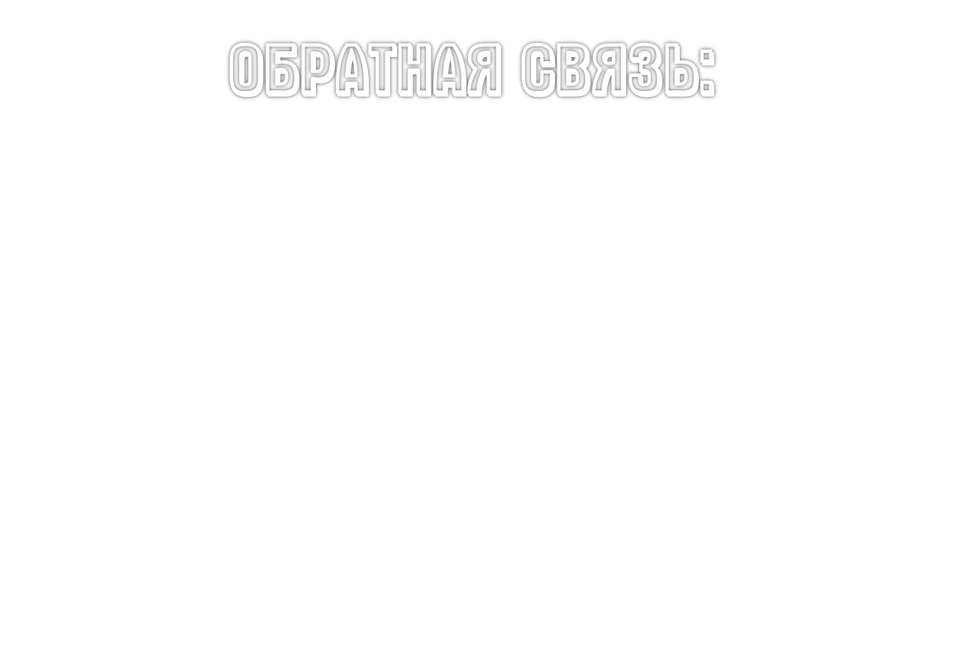




Slide 28


Заключение.
Можно немного отдохнуть.
Впереди 3 класс!

